Slide 1

TRƯỜNG MẦM NON ÁNH SAO
HOẠT ĐỘNG: TÁCH GỘP TRONG PHẠM VI 8
Giáo viên : Nguyễn Thị Hoa Mai
Lớp : Mẫu giáo lớn A1

Slide 2

        Hoạt động 1: Ôn số lượng trong phạm vi 8
        Chơi trò chơi : Tạo nhóm có 8 đối tượng
        Các con hãy cùng xòe 8 ngón tay của mình nào!
        Chúng mình vỗ tay 8 tiếng nào!
        Để biểu thị nhóm có số lượng 8, chúng mình gắn thẻ số mấy nhỉ?

Slide 3

8

Slide 4
8
Đếm xem có bao nhiêu quả táo?

Slide 5


8
Đếm xem có bao nhiêu bông hoa?

Slide 6


Hoạt động 2: Tách gộp trong phạm vi 8

Slide 7
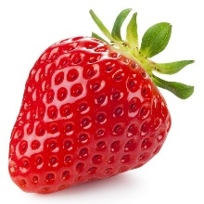
Nhóm 1 – 7:
7
8
1

Slide 8

8

Slide 9

Nhóm 2 và 6:
6
8
2

Slide 10

8

Slide 11
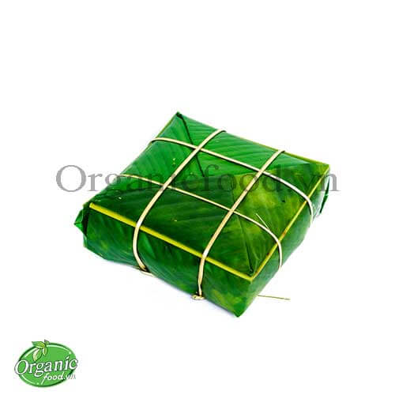

Nhóm 3 và 5:
5
8
3

Slide 12


Slide 13








Nhóm 4 và 4: Cách chia đặc biệt, khi cả 2 nhóm nhỏ đều bằng nhau, và cùng bằng 4
8
4
4

Slide 14

8

Slide 15

Vậy là với nhóm có 8 đối tượng, chúng mình có thể chia thành 2 phần với các cách sau:
Nhóm 1 – 7
Nhóm 2 – 6
Nhóm 3 – 5
Nhóm 4 - 4

Slide 16
Trò chơi:
TC1: Tạo nhóm và tách nhóm có 8 đối tượng theo yêu cầu của cô:
(các con hãy dùng hột, hạt của mình và chia theo yêu cầu của cô nhé!)
TH 1: 1 – 7
TH 2: 2 – 6
TH 3: 3 – 5
TH 4: 4 - 4

Slide 17
8
1
7

Slide 18
8
2
6

Slide 19
8
3
5

Slide 20
8
4
4

Slide 21
Với các cách chia trên,
con thích cách chia nào?
con hãy chia hột hạt của con
theo cách mà con thích nhé!

Slide 22



1 2 3 4 5 6 7 8

Slide 23
1 2 3 4 5 6 7 8

Slide 24
Trò chơi: Đếm và nối số tương ứng
Trên màn hình cô có các nhóm có số lượng là 8, đã được chia làm 2 phần.
Bên dưới có dãy số từ 1 - 8 , các con sẽ tìm và nối số tương ứng với nhóm nhé!

Slide 25
1 2 3 4 5 6 7 8

Slide 26

1 2 3 4 5 6 7 8

Slide 27
Bài tập
Các con hãy tìm các nhóm có số lượng là 8 rồi chơi cùng bố mẹ, anh chị em chơi chia nhóm, chia làm 2 phần theo các cách khác nhau nhé, các con có thể tô số 8, bạn nào giỏi có thể viết số 8 trên bảng con, trên cát. . . Rồi nhờ bố mẹ chụp ảnh gửi cho cô xem với nhé!

Slide 28
Bài học đến đây là kết thúc rồi, chúc các con ngoan, khỏe, nhớ giữ gìn vệ sinh, rửa tay và xúc miệng thường xuyên để phòng chống dịch bệnh nhé!
Tạm biệt các con!

